Slide 1
操作系统原理
——Chapter1 导论
2011.02.22
Notes:
An IBM Proof of Technology
Discovering the value of IBM Workplace Forms - Technical Overview

Slide 2
主要内容
操作系统与计算机
安排：3学时
要求：基础、领会
方法：
授课为主
部分自我学习
交流
操作系统的功能和特征
操作系统的发展
IBM计算机与操作系统

Slide 3
主要内容
计算机的组织结构
OS与计算机
OS概念与目的
内容
★
操作系统与计算机
要点
操作系统的功能和特征
资源管理
OS概念
OS功能/目的
操作系统的发展
IBM计算机与操作系统

Slide 4
导论
操作系统的职责是管理计算机系统的软件和硬件资源，控制计算机的整个工作流程。
OS与系统结构的发展关系
  计算机系统结构和硬件技术的发展推动了操作系统的发展，出现了多种形式、能够满足多种应用、资源利用效率不断提高的操作系统。
  操作系统的不断发展又使得计算机的处理器、存储器等硬件资源的利用率得到了很大提高，能够不断满足用户方便、高效、快捷应用计算机的需求。

Slide 5
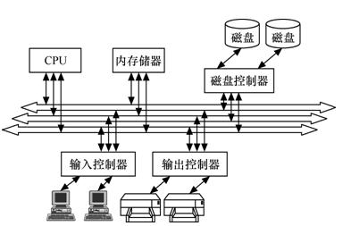
1.1 操作系统与计算机
联系：修读的其他课程
回顾：各部分功能与相互关系

Slide 6
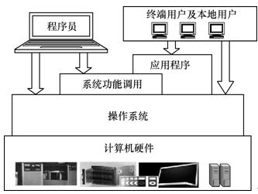
1.1 操作系统与计算机
  直接位于计算机硬件之上，为计算机应用提供接口
  提供通用的计算机服务，与专用的应用领域无关
  实现资源管理策略，为不同的应用提供共享资源
联系：修读的其他课程
回顾：计算机系统的组成
理解：OS的作用

Slide 7
1.1 操作系统与计算机
操作系统的概念：
  操作系统是计算机系统中一组控制和管理计算机硬件资源和软件资源，合理地对各类作业进行调度，以方便用户使用的程序的集合。
使用操作系统的目的：
  有效的管理计算机资源
  方便用户使用计算机资源
  扩大计算机功能
  构筑开放环境
举例：如何理解OS的目的和作用

Slide 8
主要内容
处理器 管理
存储器 管理
输入/输出 设备管理
文件 系统
用户接口
OS的功能
OS的特征
内容
操作系统与计算机
要点
★
操作系统的功能和特征
功能理解
----本书的学习线索
特征理解
并发性：进程
共享性：资源
虚拟性：存储
异步性：进程
操作系统的发展
IBM计算机与操作系统

Slide 9
1.2 操作系统的功能和特征
处理器管理：
  进程和线程的描述与控制
  处理器调度
  进程或线程的同步与互斥
  死锁的检测和预防
  进程之间及线程之间的通信
进程状态转化
进程同步与互斥
进程通信
三级调度：作业调度、中级调度和进程调度
调度算法包括作业调度算法和进程调度算法
“死锁”的产生
预防死锁、避免死锁、检测死锁和消除死锁

Slide 10
存储器管理：
  内存规划、分配及地址映射
  内存保护
  内存扩充
内存规划、分配及地址映射：
  连续分配：单一连续分配和分区分配
  离散分配：分页、分段、段页
  分配算法、置换算法、地址映射
内存扩充：虚拟存储器

Slide 11
输入/输出设备管理：
  输入/输出设备控制
  缓冲管理
  设备独立性
  设备分配
  虚拟设备
  磁盘存储器管理
设备控制方式：
  程序控制方式
  中断方式
  直接存储器访问（DMA）方式
  通道方式
缓冲管理：
  单缓冲区
  双缓冲区
  循环缓冲
  缓冲池
虚拟设备：SPOOLing
磁盘存储器管理：磁盘存储空间的划分，磁盘存储空间的分配和回收。

Slide 12
文件系统：
  对文件结构进行组织和目录管理
  提供文件的存取访问
  实现文件的存储空间管理
  实现文件的共享和保护
提供文件的物理组织方法和逻辑组织方法，实现文件的目录管理。
实现文件的按名存取，为用户提供方便的文件系统接口，便于用户对文件进行操作。
根据文件的组织方式合理地分配文件存储空间，有效地管理文件存储空间，实现用户访问文件的快速和有效性。
提供文件的共享和保护，做到用户对文件的访问权限控制。

Slide 13
用户接口：
  程序接口
  命令接口
  图形接口
在用户编程应用上，操作系统为程序员提供系统资源调用函数，达到程序员在程序中方便使用系统资源的目的。
对系统的管理和应用，操作系统提供一套系统命令供系统管理员和用户使用。相对于图形接口，命令接口需要用户熟悉命令结构和命令形式。
对系统的管理和应用，操作系统以图形窗口方式提供给系统管理员和用户使用。图形接口操作简单、直观。

Slide 14
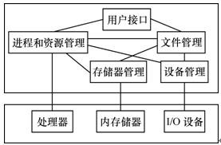
1.1 操作系统与计算机
用户接口
进程和资源管理
文件管理
存储器管理
设备管理
  核心功能
  操作系统资源管理中的具体实例
  存储设备管理的映像
  操作系统提供资源的具体形式

Slide 15
特征理解
并发性：进程
共享性：资源
虚拟性：存储
异步性：进程
主要内容
操作系统与计算机
★
操作系统的功能和特征
两个或两个以上的事件在同一时间段内发生。
计算机系统中的资源能够被并发执行的多个进程共同使用
系统通过某种技术将一个实际存在的实体变成多个逻辑上的对应体。
操作系统的发展
也称为随机性，是指多道程序环境中多个进程的执行、推进和完成时间都是随机的、交替的、不可预测的
IBM计算机与操作系统

Slide 16
主要内容
早期的操作系统
批处理操作系统
多道程序系统
分时操作系统
实时操作系统
个人计算机操作系统
网络操作系统
分布式操作系统
嵌入式操作系统
内容
操作系统与计算机
操作系统的功能和特征
★
操作系统的发展
IBM计算机与操作系统
发展原因
特征与应用环境
结合实际理解OS作用与特征
要点

Slide 17
主要内容
建议
IBM技术中心参观
IBM公司参观实习
IBM相关专业竞赛
操作系统与计算机
操作系统的功能和特征
操作系统的发展
★
IBM计算机与操作系统

Slide 18

？？？
你的疑问
你的建议
沟通

Slide 19
作业
本章复习：
OS的概念
OS的资源管理功能
OS的特征
预习：
进程基本概念
进程状态转化
操作系统实例
思考：
结合进程理解OS特征
操作系统与计算机
操作系统的功能和特征
操作系统的发展
IBM计算机与操作系统

Slide 20
第二章 进程的描述与控制
进程的描述
安排：5学时
要求：基础、掌握
方法：
授课为主
部分自我学习
助教指导
实践与交流
进程的控制
前趋图
Unix OS的进程描述与控制
线程的描述与控制
Solaris OS线程

